Slide 1
משוואות לינאריות בדו-מימד
תרגיל כיתה 4
מעיין ברילר – mayanbriller@campus.technion.ac.il

Slide 2
מבוא למערכות דו-מימדיות
כאשר יש לנו מערכת דו-מימדית בה יש שני משתנים:
לכל אחד יש את נקודת השבת שלו
כל אחד מתנהג אחרת
הם תלויים זה בזה
$$x$$
$$\frac{dx}{dt}$$
$$x_{1}$$
$$t$$
$$x$$
$$x_{2}$$
מרחב הפאזה

Slide 3
מבוא למערכות דו-מימדיות
אפשר לייצג מערכת דו-מימדית עם מערכת משוואות:
$$\dot{x}=\left\{\begin{aligned}\dot{x_{1}}=ax_{1}+bx_{2}+B_{1} \\ \dot{x_{2}}=cx_{1}+dx_{2}+B_{2}\end{aligned}\right.$$
כל מערכת משוואות ניתן לייצג באמצעות מטריצה
$$\frac{dx}{dt}=\dot{x}=Ax+B$$
$$A=\left(\begin{matrix}a & b \\ c & d\end{matrix}\right), x=\left(\begin{matrix}x_{1} \\ x_{2}\end{matrix}\right), B=\left(\begin{matrix}B_{1} \\ B_{2}\end{matrix}\right)$$
המטריצה A היא תכונה של המערכת

Slide 4
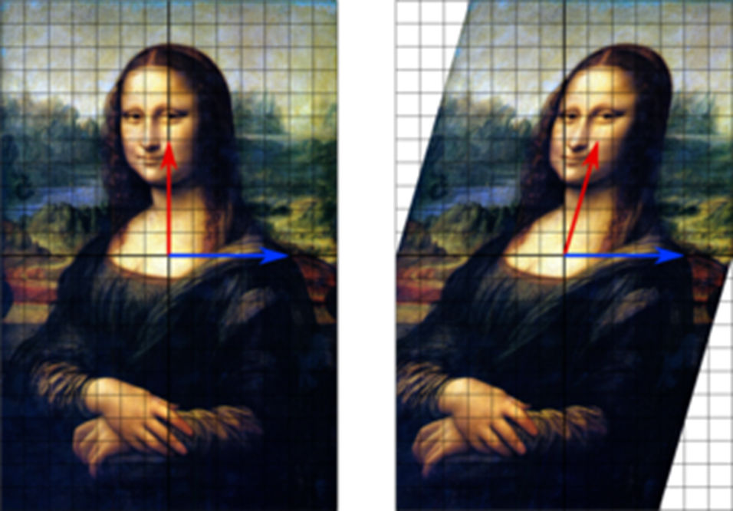
ערכים עצמיים ווקטורים עצמיים
לכל מטריצה ריבועית ($NxN$) ו-ווקטור v מתקיים:
$$Av=λv$$
שימו לב זהו כפל מטריצות ולכן אי אפשר לחלק ב-v ☺
$v$ נקרא ווקטור עצמי (eigenvector) – לכל מטריצה ריבועית קיימים מספר ווקטורים עצמיים
$λ$ נקרא ערך עצמי (eigenvalue) – לכל ווקטור עצמי יש ערך עצמי אחד
$λ$ ו- $v$ הם תכונות של המטריצה A.
$$A=\left(\begin{matrix}a & b \\ c & d\end{matrix}\right) → \left\{\begin{aligned}τ =a+d \\ Δ=ad−bc\end{aligned}\right.$$
$$λ_{1,2}=\frac{τ±\sqrt{τ^{2}−4Δ}}{2}$$

Slide 5
פתרון מערכת לינארית דו-מימדית ללא קלט
$$\frac{dx}{dt}=\dot{x}=Ax$$
$$\dot{x}=\left\{\begin{aligned}\dot{x_{1}}=ax_{1}+bx_{2} \\ \dot{x_{2}}=cx_{1}+dx_{2}\end{aligned}\right.$$
$$x\left(t\right)=c_{1}⋅e^{λ_{1}t}⋅v_{1}+c_{2}⋅e^{λ_{2}t}⋅v_{2}$$
$$\dot{x}={λ_{1}⋅c}_{1}⋅e^{λ_{1}t}⋅v_{1}+{λ_{2}⋅c}_{2}⋅e^{λ_{2}t}⋅v_{2}$$
המקדמים של x₁,x₂ מצביעים על יציבות המערכת: כאשר $λ_{1}$, $λ_{2}$<0 המערכת יציבה, ואחרת לא.
נקודת השבת שלנו היא כאשר $\dot{x_{1}}=0$ ו-$\dot{x_{2}}=0$ אפשר להניח שכל פעם שיש מערכת לינארית שאין בה קלט נקודת השבת היא בראשית (0,0). דרכים נוספות לראות את זה: 1) הוקטור שמאפס את הנגזרת הוא וקטור האפס, 2) כאשר שני הערכים העצמיים שליליים, הפתרון דועך לאפס
המערכת דועכת/גדלה כתלות בערכים העצמיים – מכיוון שהם החזקה של האקספוננט – אבל המהירות נקבעת לפי הע"ע האיטי

Slide 6
פתרון מערכת לינארית דו-מימדית ללא קלט
כשאנחנו מציירים מערכת דו-מימדית במרחב הפאזה ($x_{2}\sim x_{1}$) נצייר שני סוגי עקומים:
עקומי אפס (nullclines) בהם הנגזרת של כל אחד מהמשתנים מתאפסת ואין עליהם תנועה באותו המשתנה
וקטורים עצמיים – עליהם המטריצה לא עושה שינוי בכיוון הכללי במרחב (מקסימום קדימה-אחורה על הקו)
בנוסף נצייר גם כיווני תנועה במרחב באמצעות חיצים
$$\frac{dx_{1}}{dt}=0 → x_{1} nullcline, no movement on x_{1}$$
$$\frac{dx_{2}}{dt}=0 → x_{2} nullcline,no movement on x_{2}$$
$$Av=λv → v_{1},v_{2}$$

Slide 7
דוגמא משאלות ההבנה
$$λ_{1}=−1, { λ}_{2}=−6$$
$$x_{2}$$
מהי נקודת השבת של המערכת?
ציירו את הוקטורים העצמיים ואת הכיוון אליו פונים עליהם
ציירו את עקומי האפס של המערכת
ציירו תנועה במרחב הפאזה מנקודות התחלה שונות
$${\dot{x}}_{1}=0$$
$$v_{1}$$
$${\dot{x}}_{2}=0$$
(1,1)
$$x_{1}$$
$$v_{2}$$

Slide 8
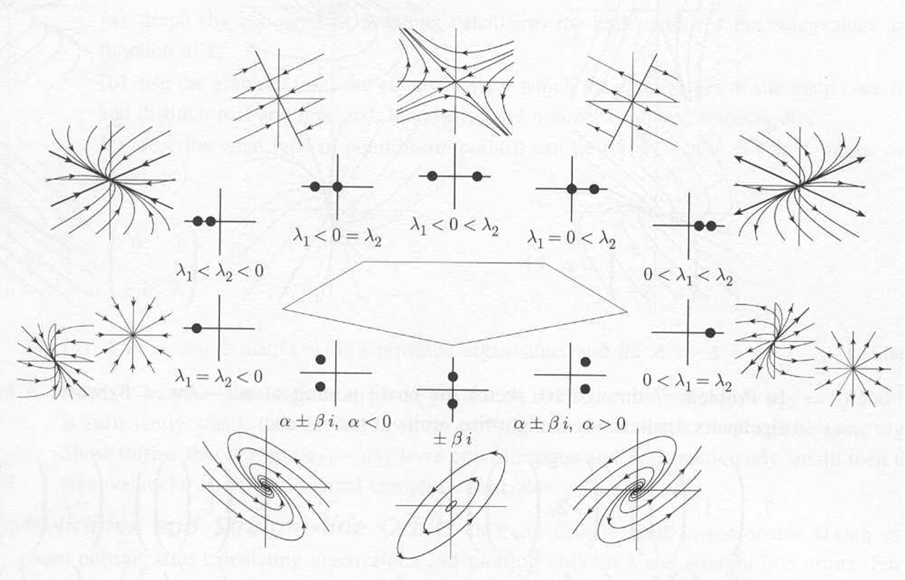
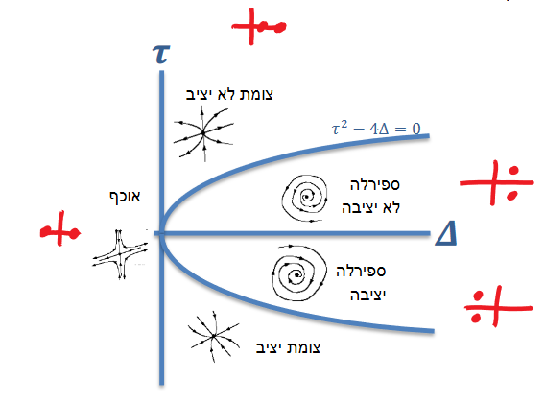
העשרה
Imaginary
מרחב הערכים העצמיים
מרחב $τ, Δ$
Real

Slide 9
שיעורי בית

Slide 10
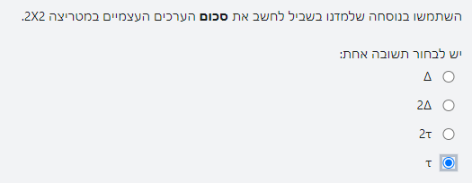
שאלה 1
$$λ_{1,2}=\frac{1}{2}\left(τ±\sqrt{τ^{2}−4Δ}\right)$$
$$λ_{1}+λ_{2}=\frac{1}{2}\left(τ+\sqrt{τ^{2}−4Δ}\right)+\frac{1}{2}\left(τ−\sqrt{τ^{2}−4Δ}\right)=\frac{1}{2}τ+\frac{1}{2}τ=τ$$

Slide 11
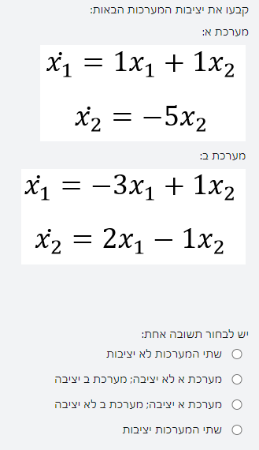
שאלה 2
$$λ_{1,2}=\frac{1}{2}\left(τ±\sqrt{τ^{2}−4Δ}\right)$$
מערכת ב
מערכת א
$$A=\left(\begin{matrix}−3 & 1 \\ 2 & −1\end{matrix}\right)$$
$$A=\left(\begin{matrix}1 & 1 \\ 0 & −5\end{matrix}\right)$$
$$τ=−3−1=−4$$
$$τ=1−5=−4$$
$$Δ=\left(−3\right)⋅\left(−1\right)−2⋅1=1$$
$$Δ=1⋅\left(−5\right)−1⋅0=−5$$
$$λ_{1,2}=\frac{1}{2}\left(−4±\sqrt{{\left(−4\right)}^{2}−4⋅1}\right)$$
$$λ_{1,2}=\frac{1}{2}\left(−4±\sqrt{{\left(−4\right)}^{2}−4⋅(−5)}\right)$$
$$λ_{1}=−2+\sqrt{3}, λ_{2}=−2−\sqrt{3}$$
יציבה
$$λ_{1}=1, λ_{2}=−5$$
לא יציבה

Slide 12
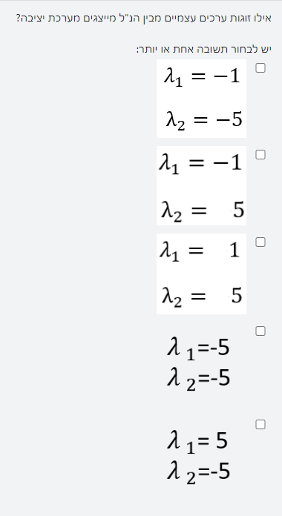
שאלה 3
יציבה (צומת)
לא יציבה (אוכף)
לא יציבה (צומת)
יציבה (צומת)
לא יציבה (אוכף)

Slide 13
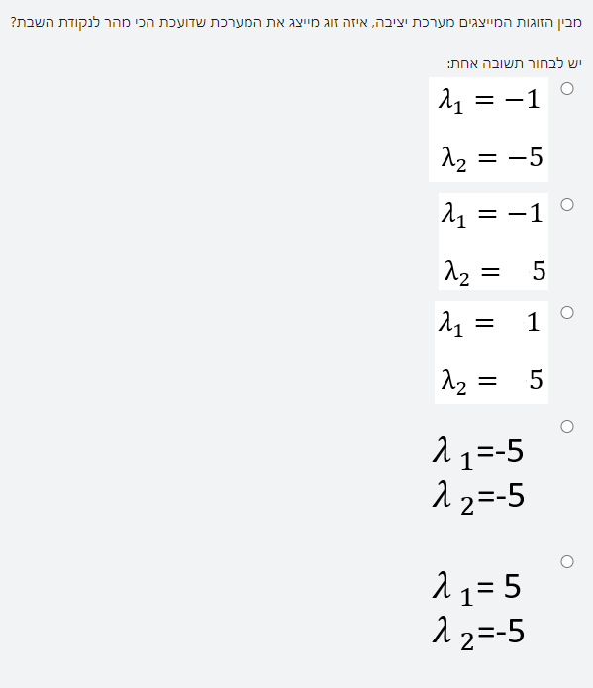
שאלה 4

Slide 14
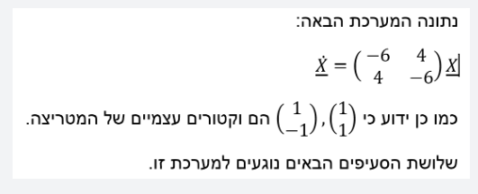
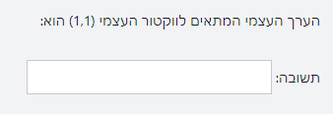
שאלה 5
$$Av=λv$$
$$\left(\begin{matrix}−6 & 4 \\ 4 & −6\end{matrix}\right)\left(\begin{matrix}1 \\ 1\end{matrix}\right)=λ\left(\begin{matrix}1 \\ 1\end{matrix}\right)$$
$$\left(\begin{matrix}−6⋅1+4⋅1 \\ 4⋅1+(−6)⋅1\end{matrix}\right)=λ\left(\begin{matrix}1 \\ 1\end{matrix}\right)$$
$$\left(\begin{matrix}−2 \\ −2\end{matrix}\right)=λ\left(\begin{matrix}1 \\ 1\end{matrix}\right)$$
$$λ=−2$$

Slide 15
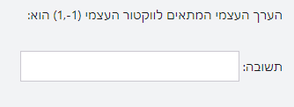
שאלה 6
$$Av=λv$$
$$\left(\begin{matrix}−6 & 4 \\ 4 & −6\end{matrix}\right)\left(\begin{matrix}1 \\ −1\end{matrix}\right)=λ\left(\begin{matrix}1 \\ −1\end{matrix}\right)$$
$$\left(\begin{matrix}−6⋅1+4⋅\left(−1\right) \\ 4⋅1+(−6)⋅\left(−1\right)\end{matrix}\right)=λ\left(\begin{matrix}1 \\ −1\end{matrix}\right)$$
$$\left(\begin{matrix}−10 \\ 10\end{matrix}\right)=λ\left(\begin{matrix}1 \\ −1\end{matrix}\right)$$
$$λ=−10$$

Slide 16
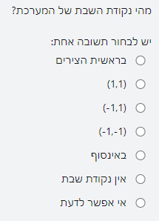
שאלה 7
הכניסה למערכת היא אפס

Slide 17
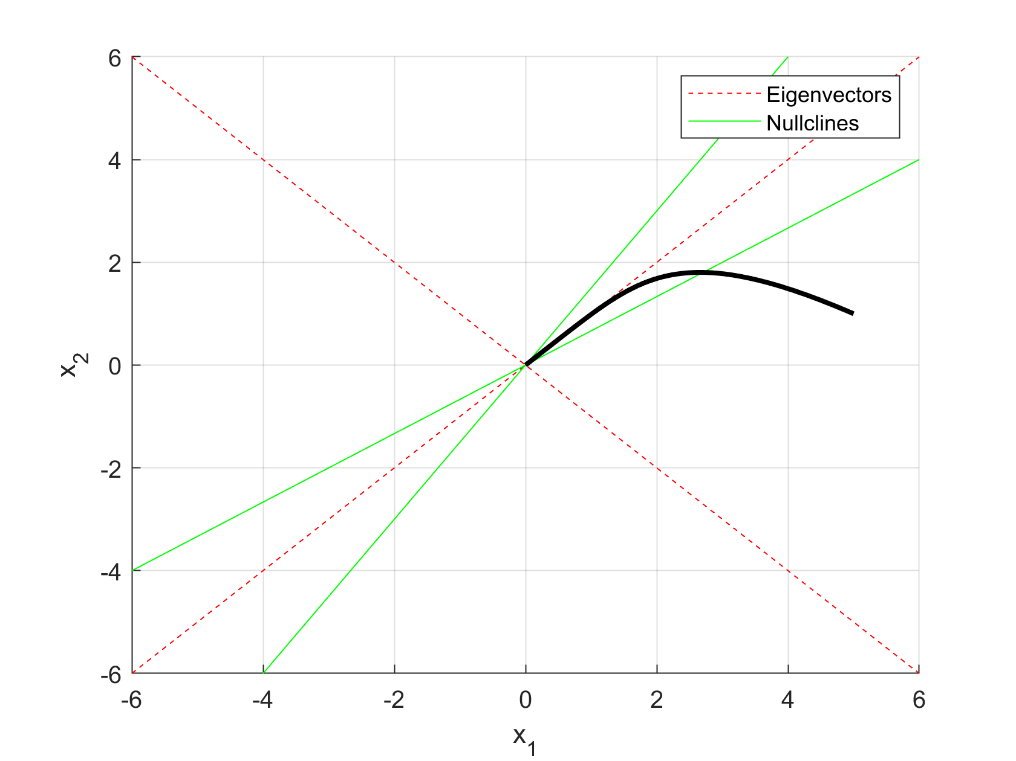
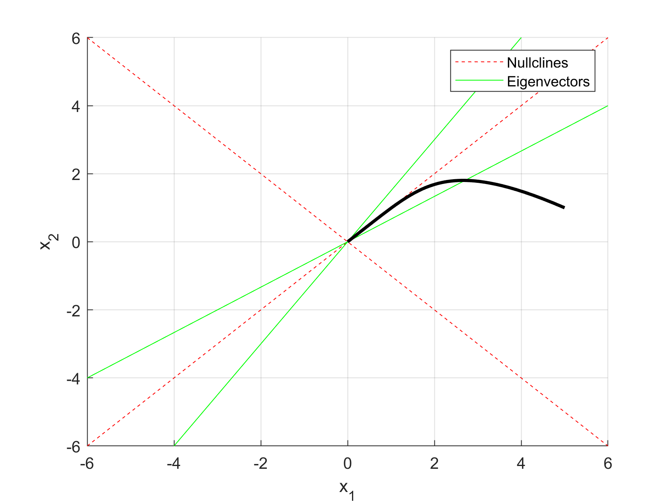
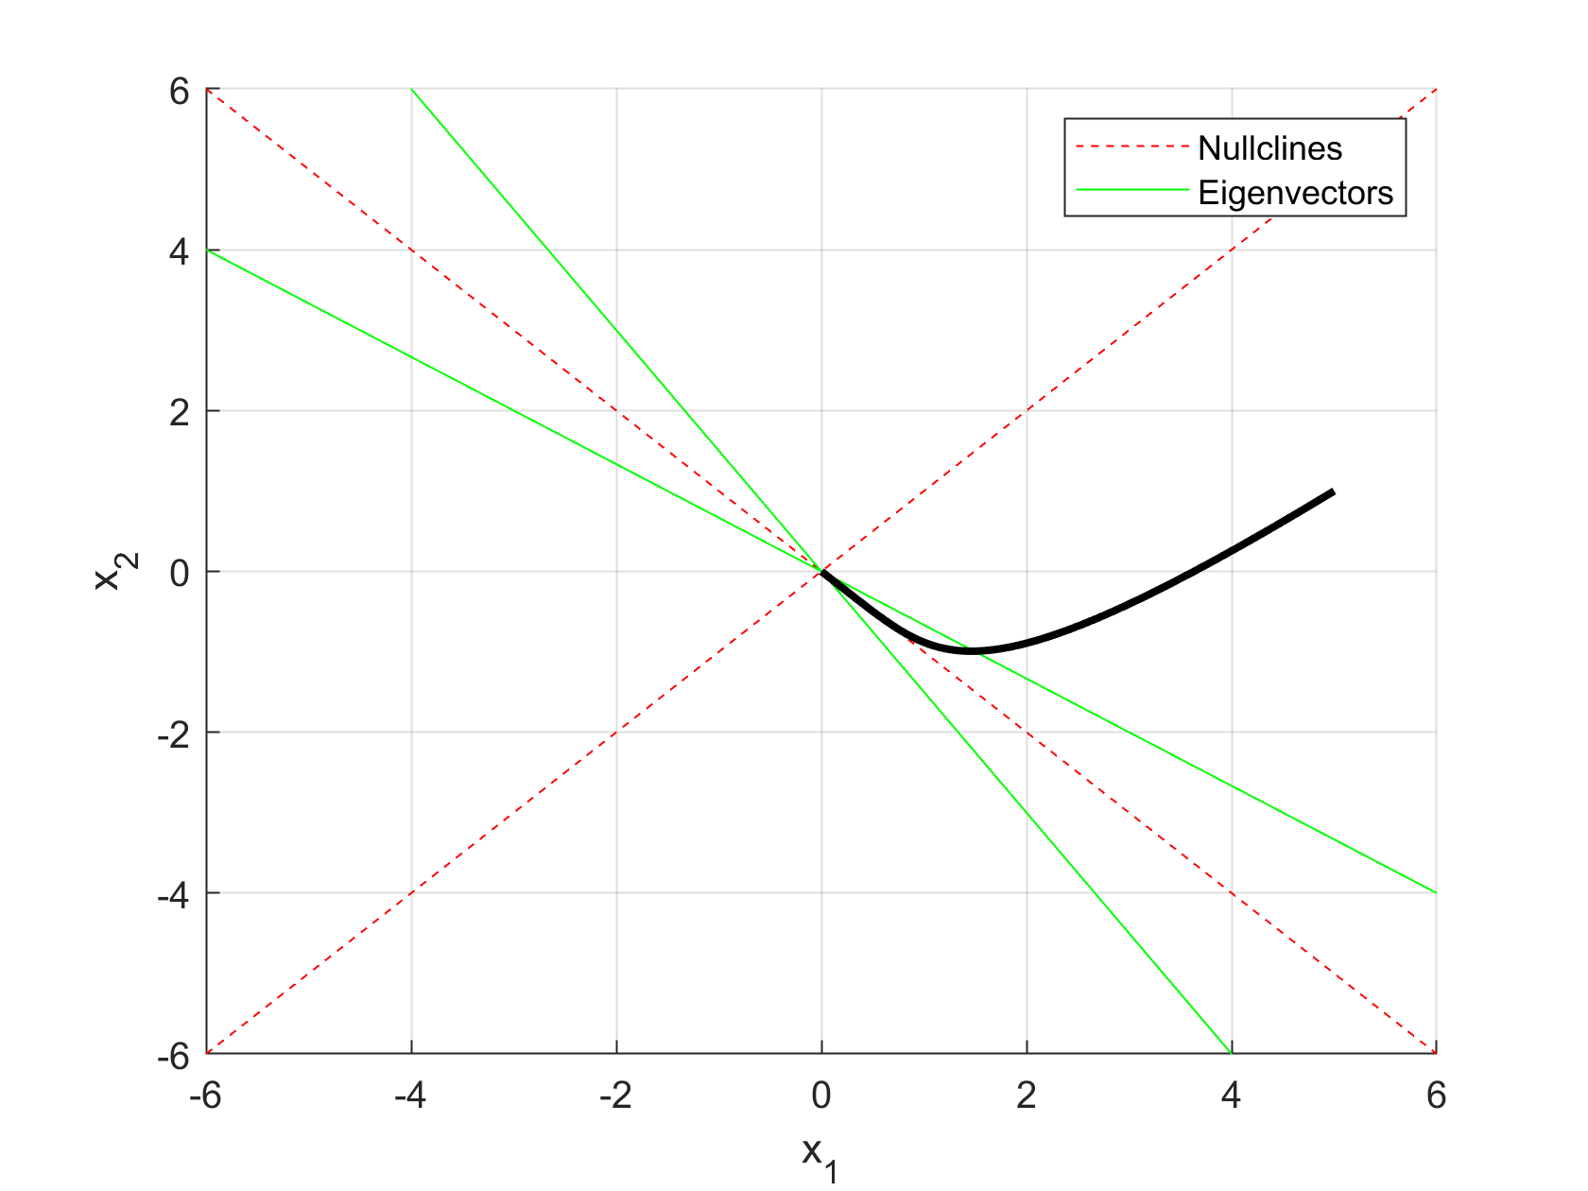
שאלה 8
ב
א
$$\dot{X}=\left(\begin{matrix}−6 & 4 \\ 4 & −6\end{matrix}\right)⋅X$$
$$v_{1}=\left(\begin{matrix}1 \\ −1\end{matrix}\right) v_{2}=\left(\begin{matrix}1 \\ 1\end{matrix}\right)$$
מהיר
איטי
$${\dot{X}}_{1}=0 →x_{2}=\frac{3}{2}x_{1}$$
$${\dot{X}}_{2}=0 →x_{2}=\frac{2}{3}x_{1}$$
ד
ג
1. להציב את נקודת ההתחלה ולבדוק את כיוון הנגזרות ומתי יש חציה של עקום אפס
2. להבין איזה כיוון דועך מהר יותר

Slide 18
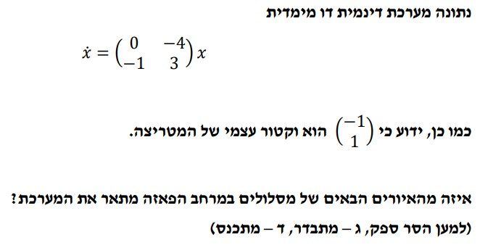
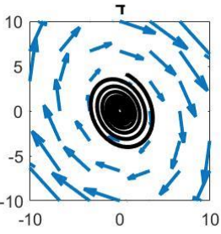
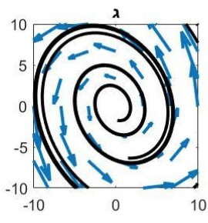
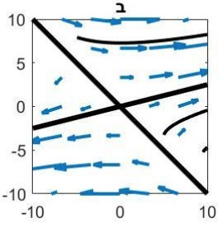
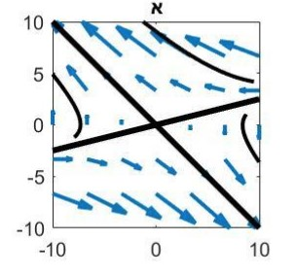
שאלה 9
$$Av=λv$$
$$\left(\begin{matrix}0 & −4 \\ −1 & 3\end{matrix}\right)\left(\begin{matrix}−1 \\ 1\end{matrix}\right)=λ\left(\begin{matrix}−1 \\ 1\end{matrix}\right)$$
$$\left(\begin{matrix}−4 \\ 4\end{matrix}\right)=λ\left(\begin{matrix}−1 \\ 1\end{matrix}\right)→λ=4$$

